Slide 1
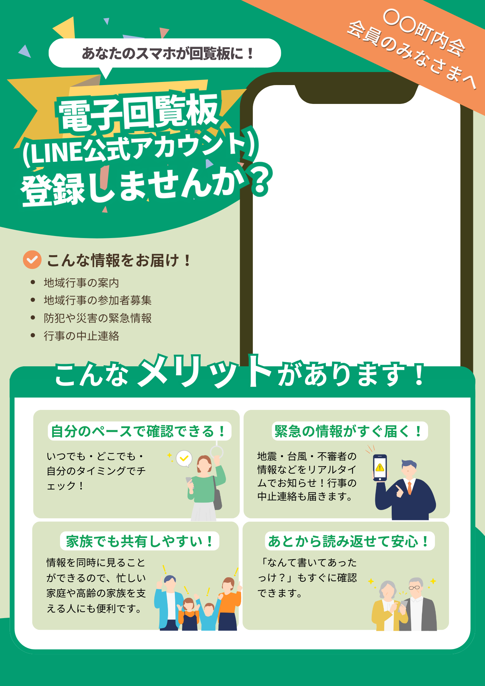

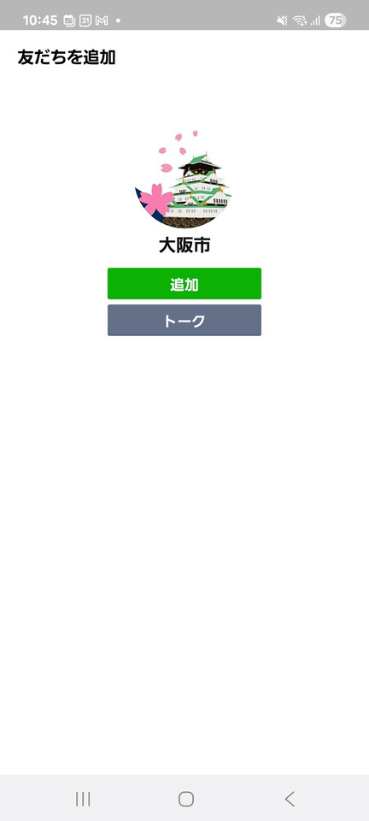

〇〇町内会
会員のみなさまへ
↓登録はこちらから↓
ここに
二次元コードを
入れて下さい
↓登録手順↓
①二次元コードを読み取る
②友だち追加を押す
③登録完了！
→

